Slide 1
TÌM HIỂU THIẾT KẾ HỆ THỐNG XỬ LÝ ĐA LÕI RISC-V
ĐỒ ÁN
Giảng viên hướng dẫn: Ths.Tạ Trí Đức
Sinh viên thực hiện:
Nguyễn Đình Nhật Nguyên 23521043
Lê Hưng Phát 23521139
Thành phố Hồ Chí Minh, 06 năm 2026

Slide 2
Nội dung báo cáo
1
Tổng quan đề tài
2
Giải pháp đề xuất
3
Kết quả giải pháp đề xuất
4
Kết luận và hướng phát triển

Slide 3
TỔNG QUAN ĐỀ TÀI NGHIÊN CỨU
01
Đặt vấn đề, tính cấp thiết và mục tiêu nghiên cứu

Slide 4
1. Tổng quan đề tài nghiên cứu
Giới thiệu tổng quan:
Sự phát triển mạnh mẽ của IoT và hệ thống nhúng đòi hỏi vi xử lý phải có hiệu năng xử lý song song cao.
Kiến trúc tập lệnh mã nguồn mở RISC-V đang trở thành xu hướng cốt lõi trong thiết kế vi mạch và SoC Đa lõi. [1]
Vấn đề cần giải quyết:
Nghẽn phần cứng: Hiện tượng tắc nghẽn giao thông dữ liệu khi nhiều lõi dùng chung một đường truyền vật lý. [2]
Lỗi phần mềm: Sự xung đột và ghi đè dữ liệu khi các lõi cùng truy cập vào một vùng nhớ chia sẻ.
Tính cấp thiết: Nếu không có cơ chế giao tiếp Interconnect hiệu quả và hệ thống khóa đồng bộ phần cứng an toàn, kiến trúc đa lõi sẽ bị “thắt cổ chai” hiệu suất hoặc dẫn đến treo CPU.

Slide 5
1. Tổng quan đề tài nghiên cứu
Mục tiêu đề tài: Thiết kế và kiểm chứng thành công SoC Vi xử lý Đa lõi với các tiêu chí cụ thể:
Về lõi xử lý: Hoàn thiện và tối ưu hóa 2 lõi CPU theo chuẩn tập lệnh RISC-V (RV32I) Single-Cycle.
Về giao tiếp mạng: Tích hợp thành công Ma trận chuyển mạch Crossbar 2x3 cùng bộ phân xử Round-Robin để thay thế Bus dùng chung.
Về đồng bộ hóa: Hiện thực hóa khối Inter-Core Controller (ICC) xử lý khóa Hardware Mutex nguyên tử.
Về phần mềm: Biên dịch và chạy thành công kịch bản Firmware C++ sử dụng thuật toán Spinlock để minh chứng khả năng bảo vệ vùng gang.

Slide 6
GIẢI PHÁP ĐỀ XUẤT CỦA ĐỀ TÀI
02
Kiến trúc phần cứng và lưu đồ thuật toán

Slide 7
2. Giải pháp đề xuất
Kiến trúc vi xử lý RV32I
Cấu trúc lõi: Kiến trúc đơn chu kỳ (Single-Cycle Datapath) dựa trên chuẩn ISA RV321. [1][3]
Tối ưu ALU: Ưu tiên bộ dịch bit thay vì bộ nhân cứng để tiết kiệm diện tích.
Vá lỗi Base-Code: Sửa lại logic các khối Giải mã để thực thi chuẩn lệnh JALR, BNE, LUI từ Base-Code. [4]

Slide 8
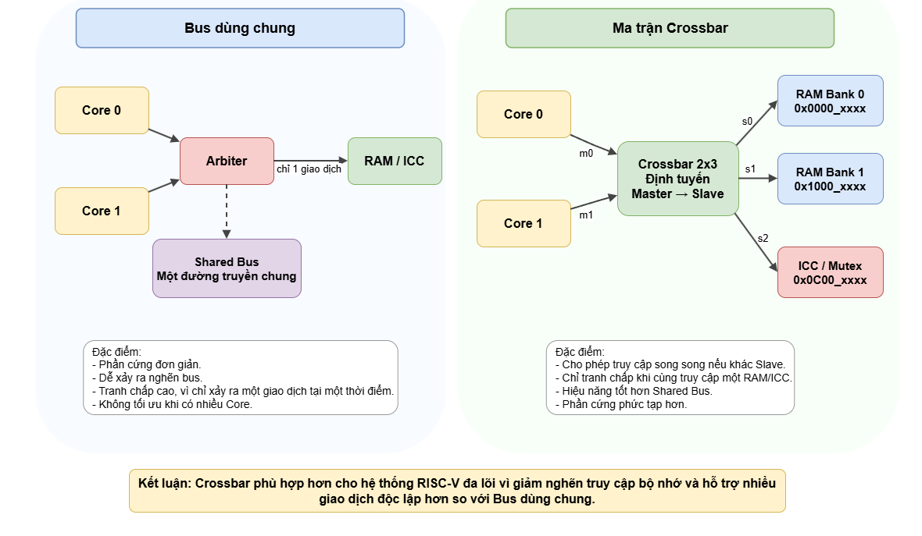
2. Giải pháp đề xuất
Kiến trúc liên kết Interconnect
Hạn chế Shared Bus: Gây nghẽn băng thông và độ trễ cao khi tăng số lõi. [2]
Ưu thế Crossbar 2x3: Tạo nhiều đường truyền song song độc lập, không gây nghẽn mạch.

Slide 9
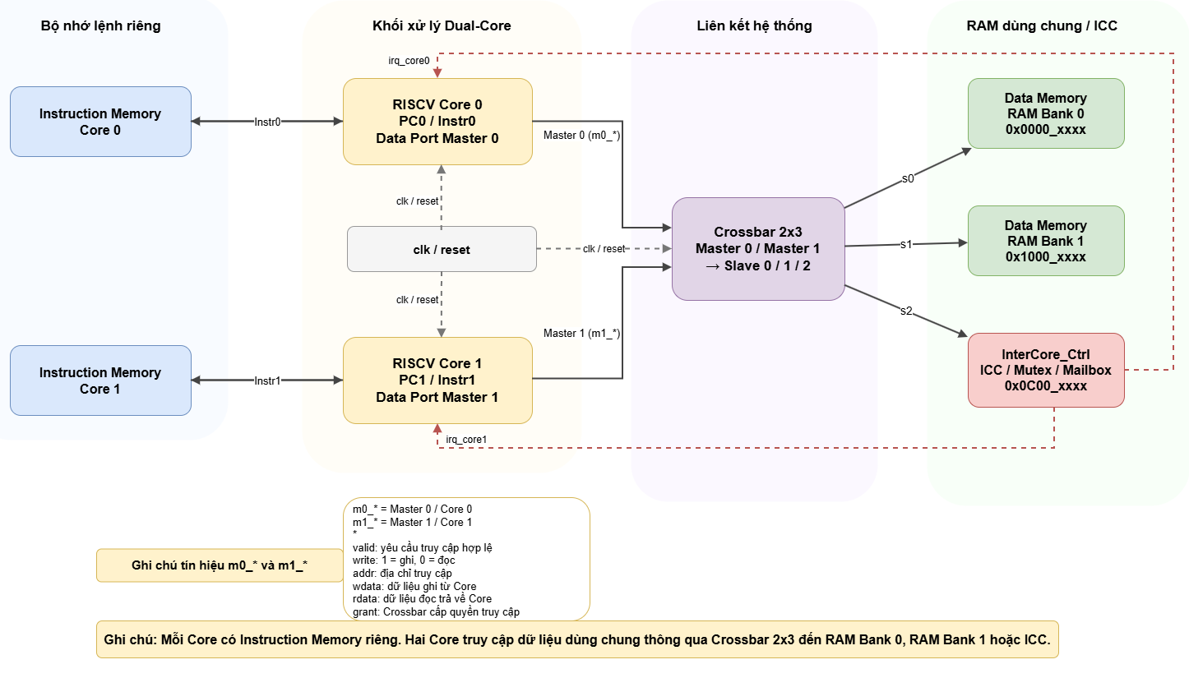
2. Giải pháp đề xuất
Sơ đồ khối hệ thống
Lớp Master: 2 lõi CPU sở hữu bộ nhớ ROM nạp lệnh hoàn toàn độc lập.
Lớp Interconnect: Khối ma trận chuyển mạch Crossbar tích hợp bộ phân xử.
Lớp Slave: Gồm 2 vùng shared RAM độc lập và bộ điều khiển liên lõi ICC.

Slide 10
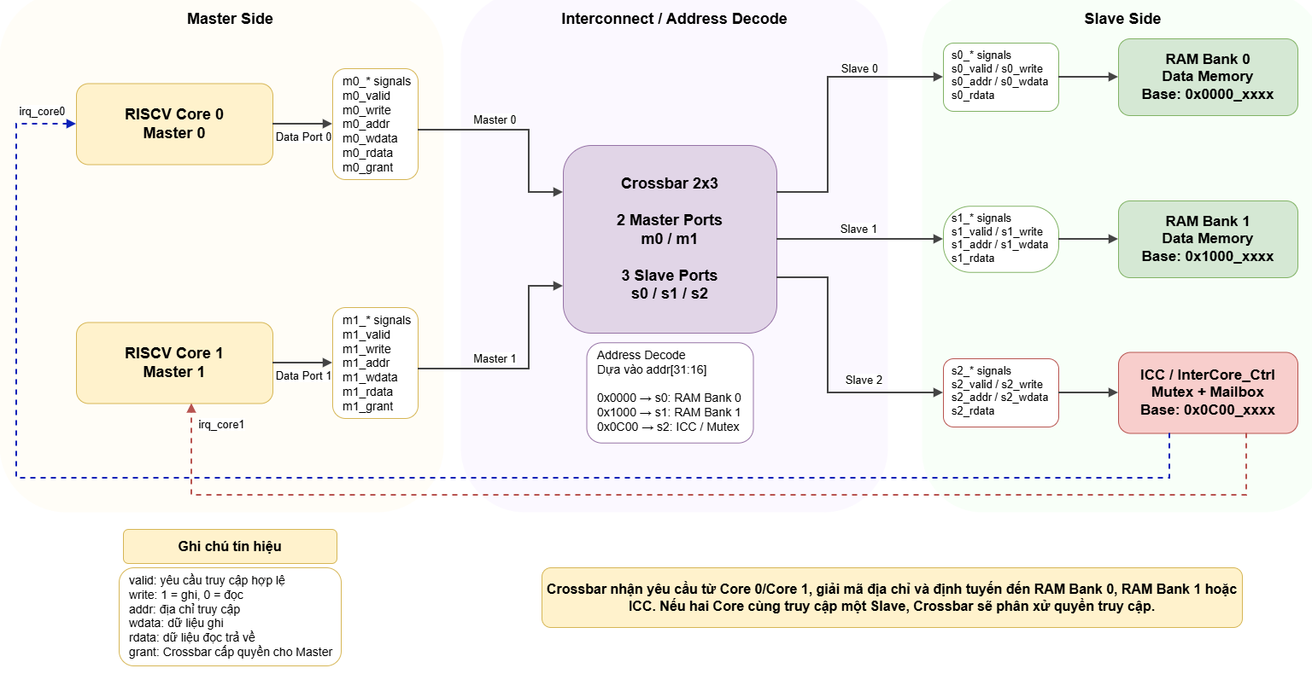
2. Giải pháp đề xuất
Sơ đồ kết nối chi tiết
Đường truyền: Tách biệt luồng Address, Write Data, Read Data, Control của từng lõi.
Logic MUX: Sử dụng các bộ Multiplexer đa ngõ vào điều khiển trực tiếp bằng cờ phân xử.

Slide 11
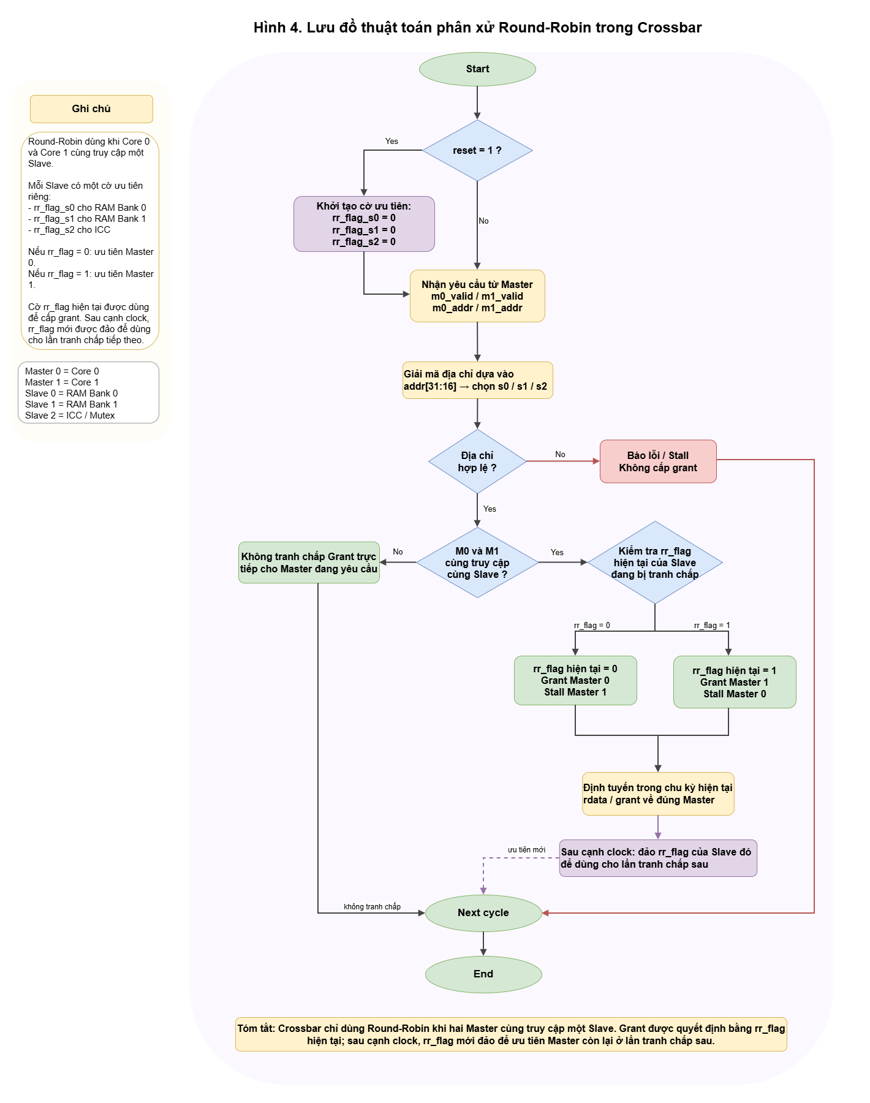
2. Giải pháp đề xuất
Thuật toán phân xử Bus
Cơ chế: Áp dụng thuật toán phân xử luân phiên Round-Robin.
Tránh xung đột: Ép Stall (đóng băng) một lõi tạm thời nếu cả hai trỏ chung vào 1 Slave.
Công bằng: Tự động đảo quyền ưu tiên sau mỗi chu kỳ để tránh bỏ đói lõi xử lý.

Slide 12
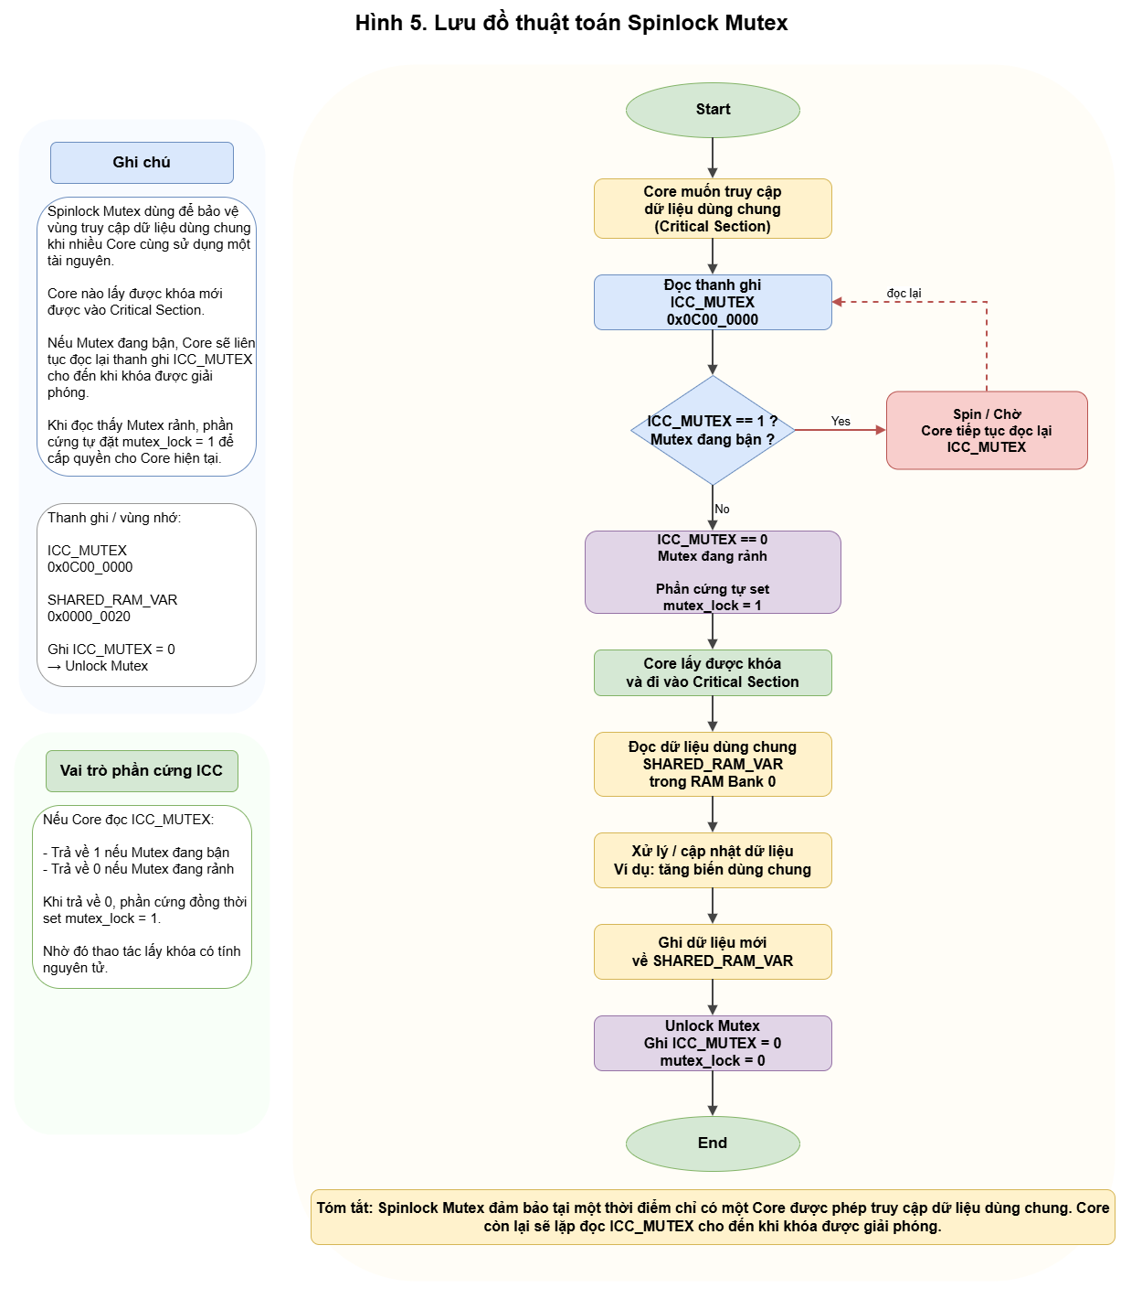
2. Giải pháp đề xuất
Cơ chế đồng bộ Mutex
Atomic Operation: ICC tự động gán khóa lên 1 ngay trong chu kỳ đọc (Test-and-Set).
Spinlock Loop: Ép phần mềm chạy vòng lặp while(Mutex == 1) để chờ mở cửa vùng găng.

Slide 13
2. Giải pháp đề xuất
Quy hoạch Bộ nhớ & Firmware
Bản đồ địa chỉ: RAM chia sẻ đặt tại 0x0200, bộ ICC đặt tại 0x0C000000.
Phòng ngừa đụng độ: Cô lập Stack Pointer của Core 0 ở 0x1F0 và Core 1 ở 0x3F0.
Môi trường: Biên dịch mã máy Bare-metal từ C++ bằng riscv-none-elf-gcc.

Slide 14
KẾT QUẢ CỦA GIẢI PHÁP ĐỀ XUẤT
03
Minh chứng dạng sóng trên môi trường ModelSim

Slide 15
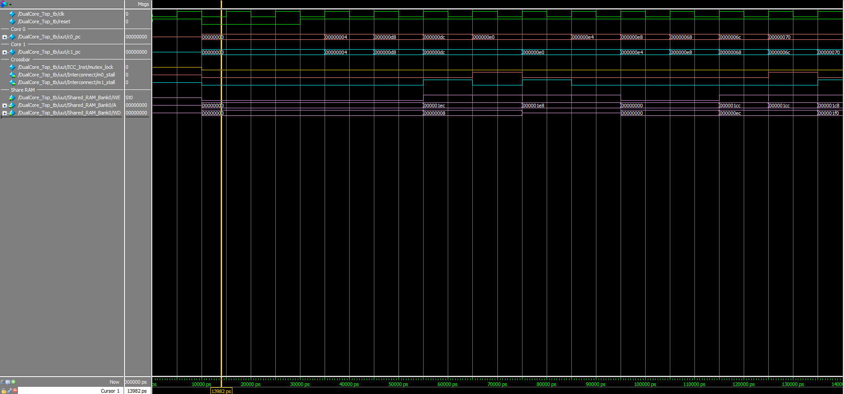
3. Kết quả của giải pháp
Xử lý tranh chấp Bus
Mốc thời gian: Đoạn sóng khởi động hệ thống từ 0ns đến 140ns.
Hiện tượng: Tín hiệu m1_stall bật lên 1, trong khi m0_stall giữ bằng 0.
Kết luận: Bộ Crossbar hoạt động chính xác, ép Core 1 chờ để nhường đường cho Core 0.

Slide 16
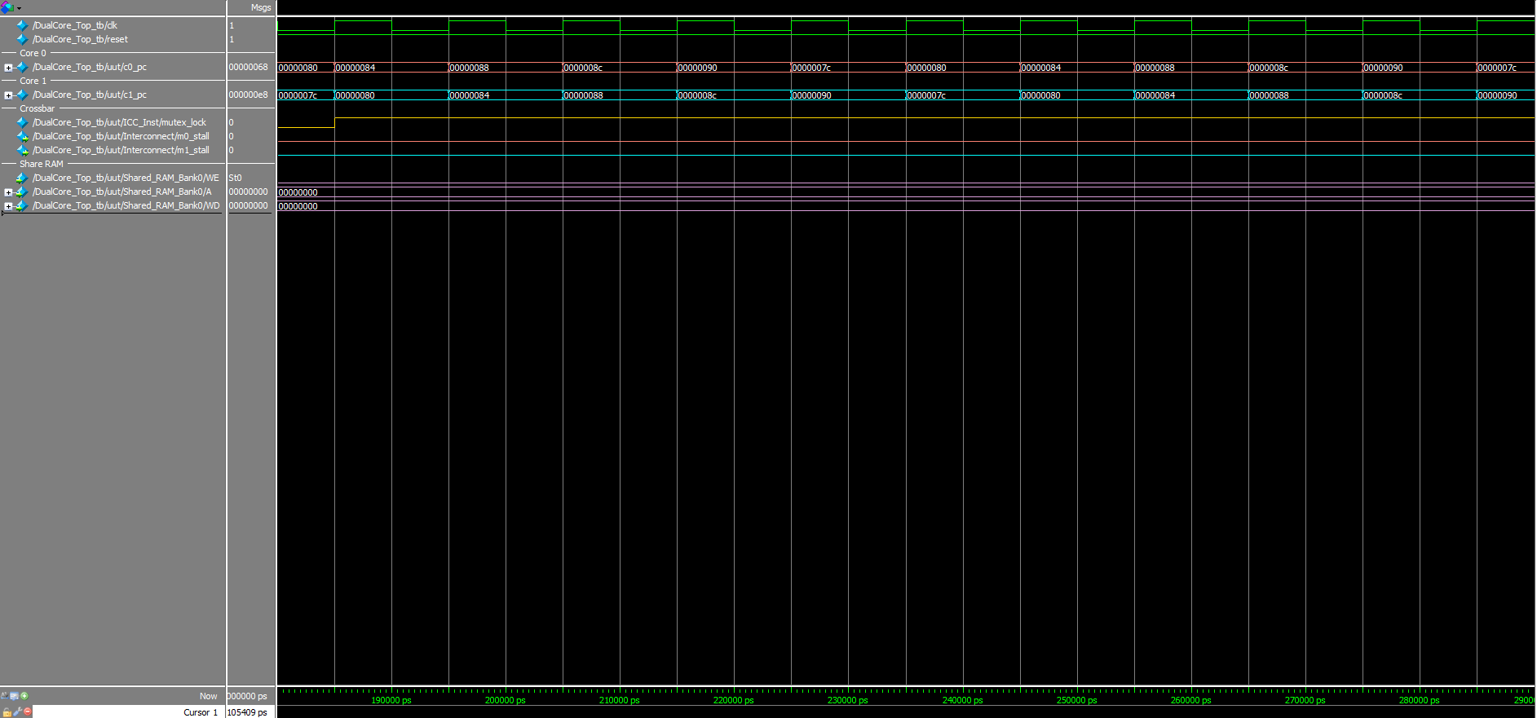
3. Kết quả của giải pháp
Đồng bộ khóa Mutex
Mốc thời gian: Đoạn sóng xử lý vùng găng từ 180ns đến 290ns.
Hiện tượng: mutex_lock lên 1; Bộ đếm c1_pc lặp tuần hoàn tại địa chỉ 80 ⮕ 84 ⮕88 ⮕ 8c ⮕ 90 ⮕ 7c.
Kết luận: Cơ chế Spinlock bằng phần cứng vận hành chuẩn, chặn Core 1 ghi đè dữ liệu..

Slide 17
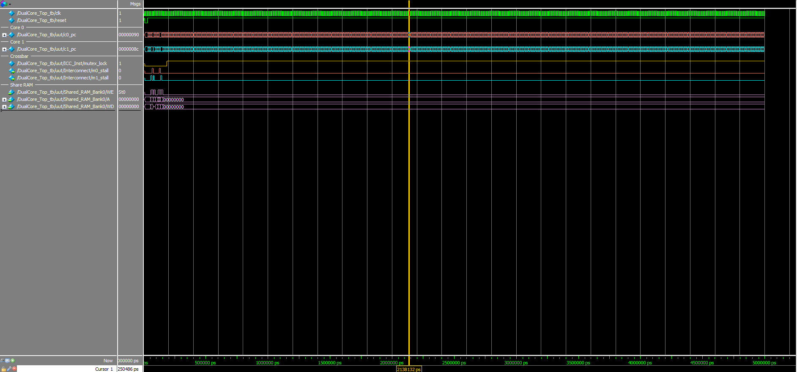
3. Kết quả của giải pháp
Đánh giá tổng thể hệ thống
Thời gian chạy: Mô phỏng kéo dài liên tục tới mốc thời gian 5000ns.
Đặc tính kịch bản: Áp dụng chủ đích trạng thái “Hold Lock” (giữ khóa vô hạn).
Kết quả: Hệ thống duy trì trạng thái phân quyền an toàn, không bị treo lõi hay tràn Stack.

Slide 18
KẾT LUẬN VÀ HƯỚNG PHÁT TRIỂN CỦA ĐỀ TÀI
04
Đánh giá tổng kết và mở rộng nghiên cứu

Slide 19
4. Kết luận và hướng phát triển của đề tài
Kết luận
Làm chủ phương pháp thiết kế đồng bộ Phần cứng - Phần mềm
Vá lỗi và hoàn thiện thành công lõi xử lý RV32I đáp ứng tốt trình biên dịch chuyên dụng.
Hiện thực hóa thành công mạng liên kết Crossbar song song và khóa đồng bộ dữ liệu an toàn.

Slide 20
4. Kết luận và hướng phát triển của đề tài
Hướng đi tiếp theo
Nâng cấp cấu trúc lõi CPU từ Đơn chu kỳ lên cấu trúc Pipeline 5 giai đoạn. [3]
Nghiên cứu triển khai bộ nhớ đệm cho từng lõi xử lý.
Thiết kế và tích hợp giao thức đồng nhất bộ nhớ đệm.

Slide 21
Tài liệu tham khảo
[1] RISC-V International. The RISC-V Instruction Set Manual, Volume I: Unprivileged ISA. Link: https://courses.grainger.illinois.edu/ece391/sp2025/docs/unpriv-isa-20240411.pdf
[2] Trường Đại học Công nghệ Thông tin (UIT). Tài liệu Kiến trúc máy tính - RISC-V Important. Link: https://www.studocu.vn/vn/document/truong-dai-hoc-cong-nghe-thong-tin/kien-truc-may-tinh/riscv-important/109501110
[3] David Harris & Sarah Harris. Digital Design and Computer Architecture: RISC-V Edition. Link: http://www.r-5.org/files/books/computers/hw-layers/hardware/digital-desigh/David_Harris_Sarah_Harris-Digital_Design_and_Computer_Architecture-EN.pdf
[4] Govardhan R. RISCV-Single-Cycle-Processor Base Core IP Generation. Link: https://github.com/Govardhan-R/RISCV-Single-Cycle-Processor

Slide 22
HỎI VÀ ĐÁP
05

Slide 23
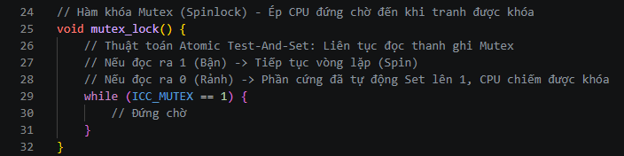
Phụ lục
Mã nguồn dự án (GitHub): https://github.com/NguyenDinhNhatNguyen/RISCV-Multicore-Project.git
Đoạn code Vòng lặp Spinlock Mutex (C++)
Đoạn code Tối ưu tín hiệu kiểm soát nhảy PC (Verilog)

